Slide 1


15 画 风

Slide 2
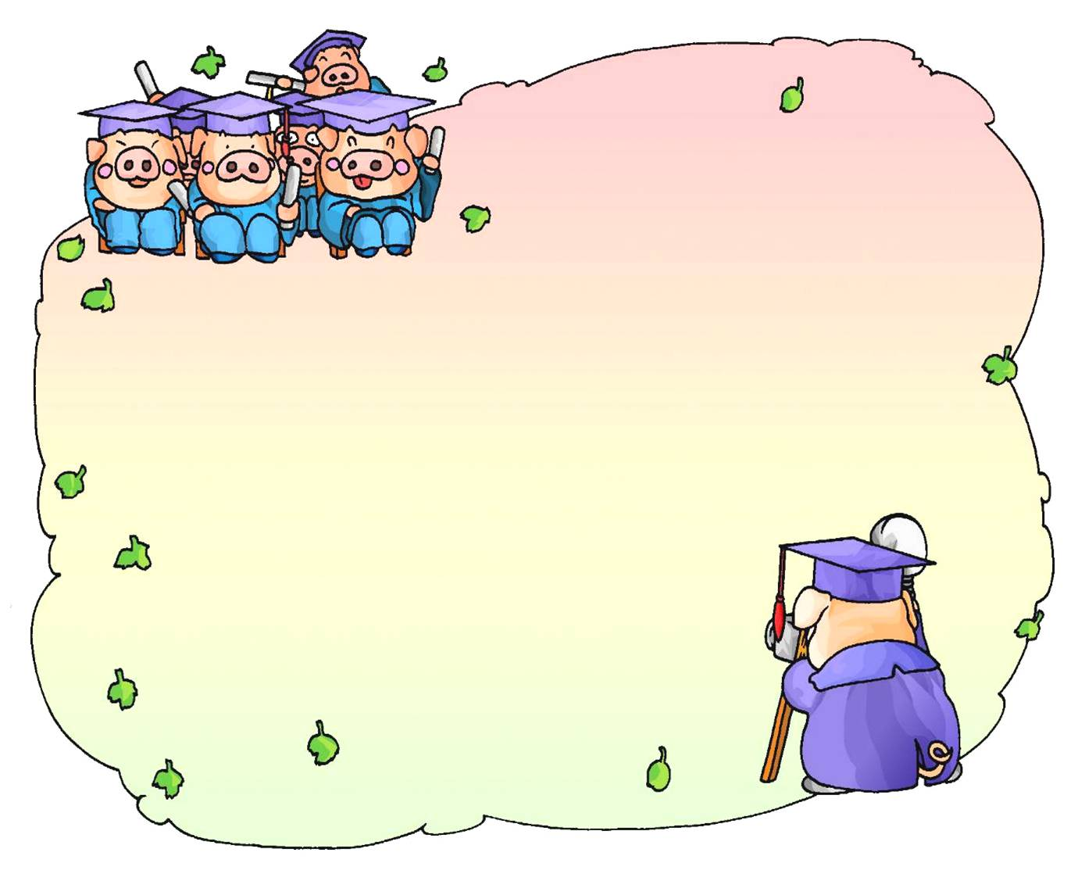
动手摸不着，
用眼看不到，
花儿见它点头，
小树见它弯腰。

Slide 3


风!

Slide 4

小组合作学习要求
读准字音，读通句子。
同桌互读互听，相互纠正读音。

Slide 5

认 认 读 读
陈丹 乌云 显得 宋涛
忽然 雨丝 旗杆 眨眼
转动 斜斜的 赵小艺

Slide 6

赵小艺眨眨眼睛，想了想，说：“我能！”只见她在房子前面画了一根旗杆，旗子在空中飘着。
赵小艺说：“我还能画！”她画了个拿风车的小男孩，风车在呼呼地转。

Slide 7
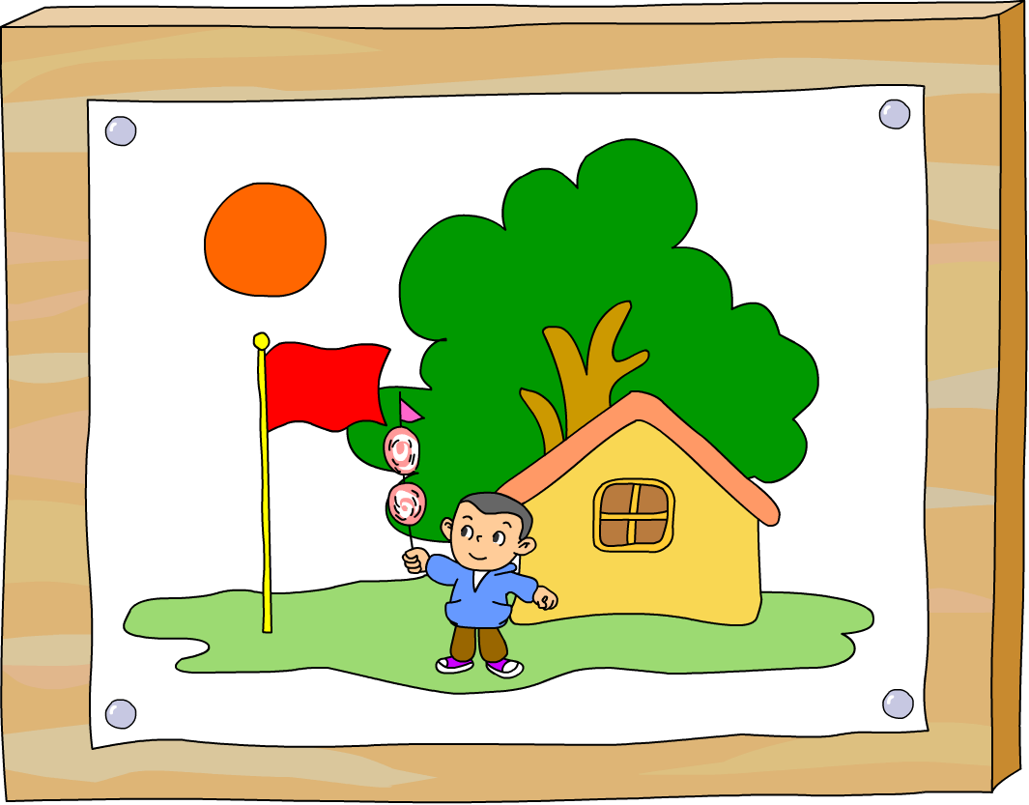
风来了，风把___吹___ 了，
风藏在_______ 里.
红旗
起来
飘扬的红旗

Slide 8
陈丹说：“我也会画风了。”说着，她在大树旁边画了几棵弯弯的小树。
宋涛想了想，他把画上的太阳擦去，画了几片乌云，又画了几条斜斜的雨丝，说：“下雨了，风把雨丝吹斜了。”

Slide 9


风来了，风把_____吹____了，
风藏在_______________ 里.

Slide 10

赵小艺眨眨眼睛，想了想，说：“我能！”只见她在房子前面画了一根旗杆，旗子在空中飘着。
宋涛说：“是风，风把旗子吹得飘起来了。”
陈丹说：“我也会画风了。”说着，她在大树旁边画了几棵弯弯的小树。
宋涛想了想，他把画上的太阳擦去，
画了几片乌云，又画了几条斜斜的雨
丝，说：“下雨了，风把雨丝吹斜了。”
赵小艺说：“我还能画！”她画了个
拿风车的小男孩，风车在呼呼地转。

Slide 11
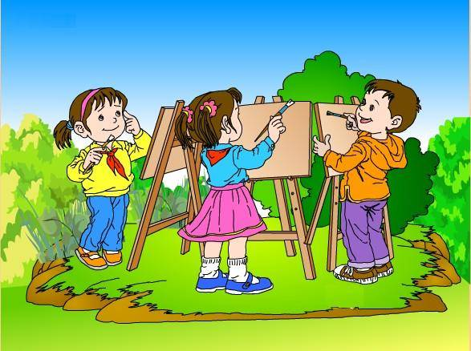

Slide 12

我还能画风！

Slide 13

风 来 了
风来了，风把红旗吹飘起来了，
风藏在飘扬的红旗里 。
风来了，风把小树吹弯了，
风藏在弯弯的树叶里。
风来了，风把雨丝吹斜了，
风藏在斜斜的雨丝里 。
风来了，风把___吹___了，
风藏在____________里。

Slide 14

作业超市
（1） 请没有画完的同学，课后接着把你的作品完成，并给你的爸爸、妈妈或是好朋友说说，你是怎样画风的。
（2）画完的同学，请为自己的画配上一首优美的小诗吧！

